Slide 1


知识图谱2
陈海斌
Lab of Machine Learning and Data Mining
South China University of Technology

Slide 2
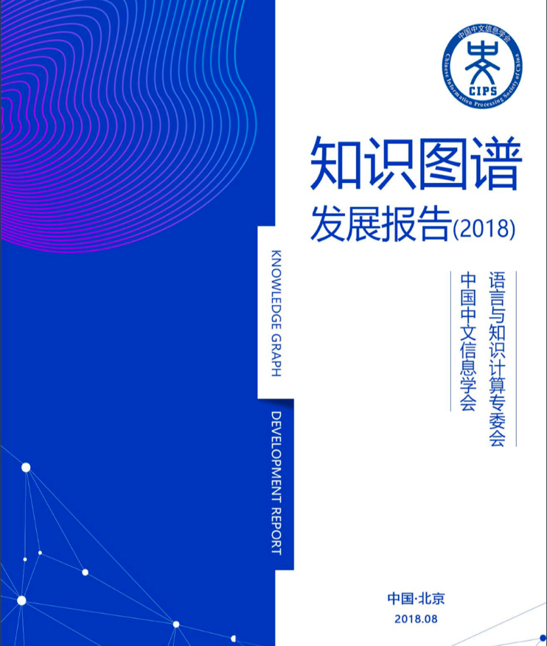
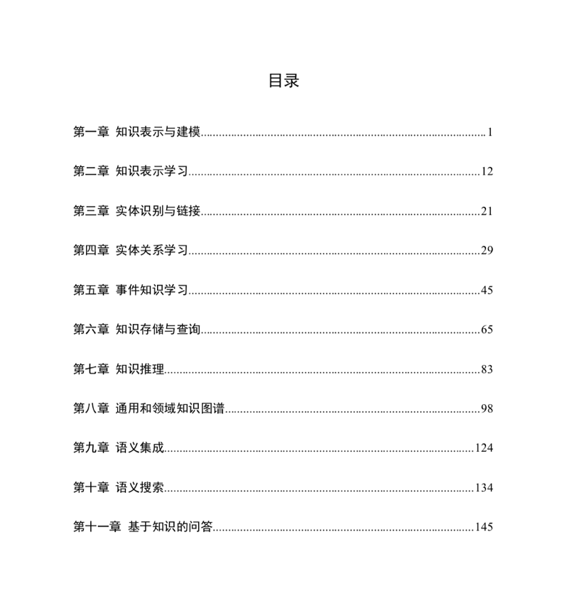
Outline

Slide 3
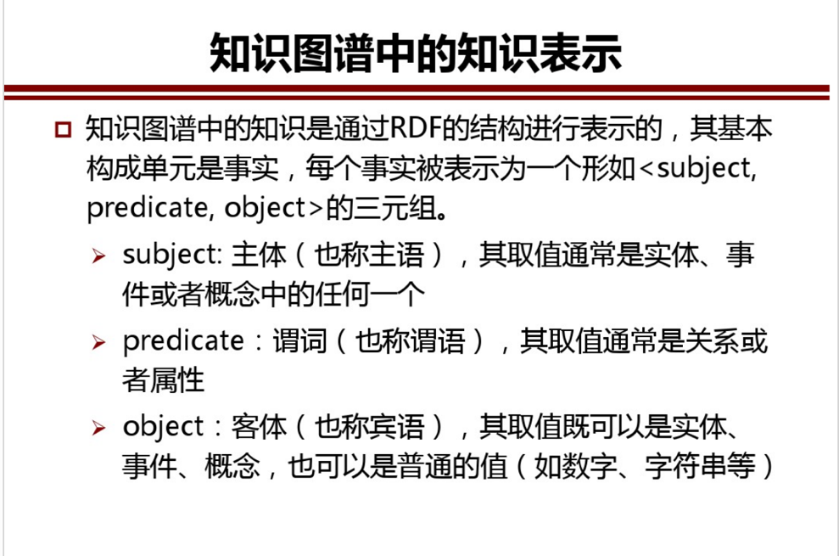
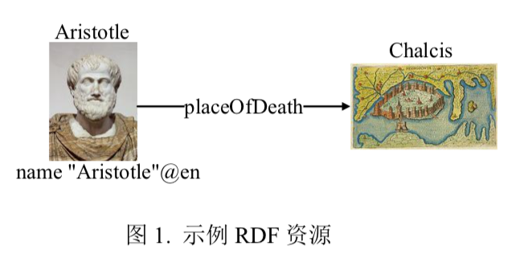
Part1 知识存储与查询

Slide 4
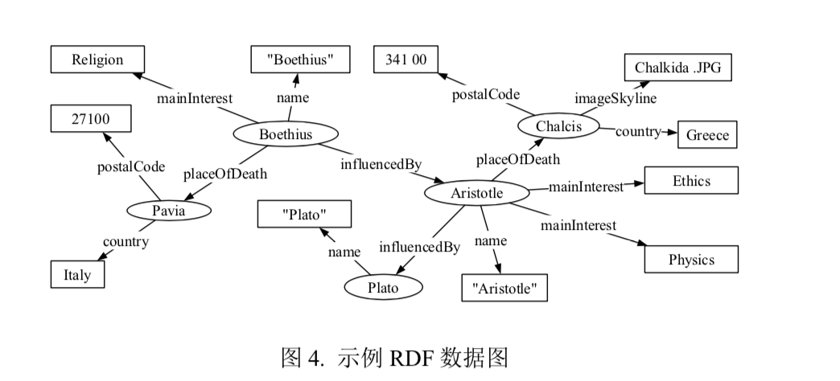
Part1 知识存储与查询
SPARQL ：
如何有效地存储和查询大规模的 RDF 数据集

Slide 5
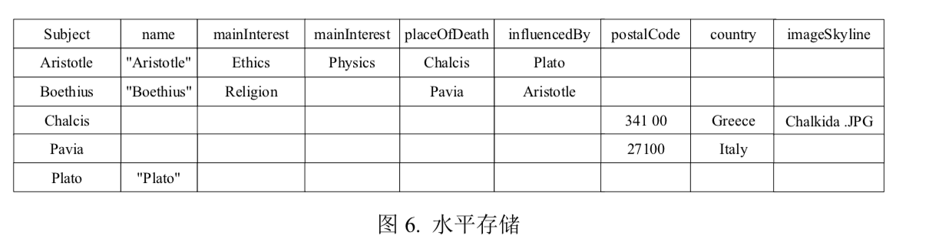
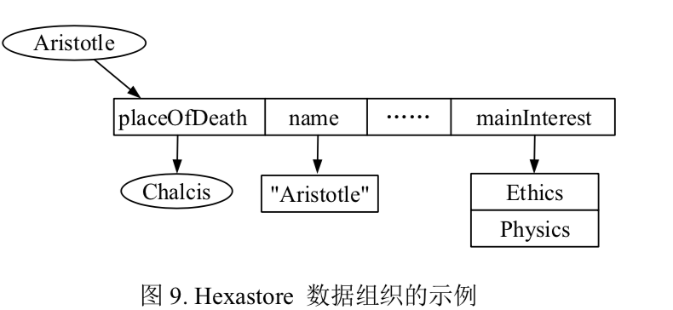
Part1 知识存储与查询

Slide 6
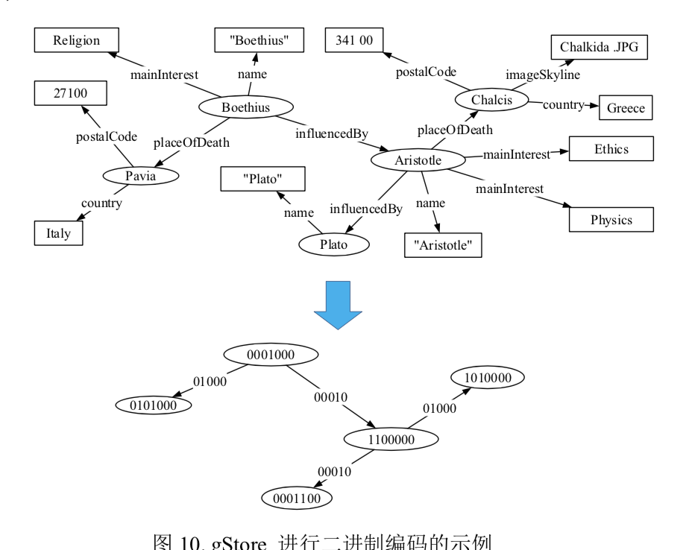
Part1 知识存储与查询
其他：分布式环境
数据库连接与融合

Slide 7
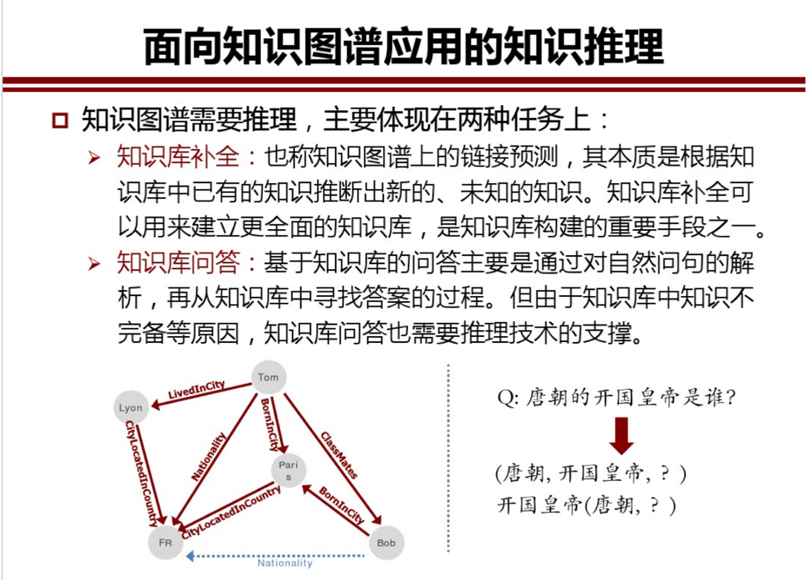
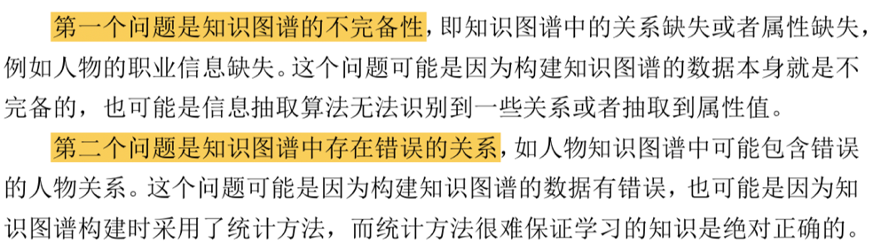
Part2 知识推理

Slide 8
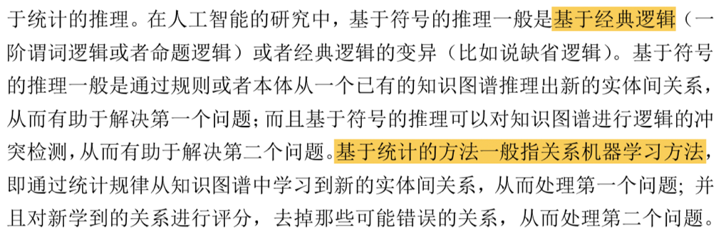
Part2 知识推理
符号推理：确定性/不确定推理
数值推理

Slide 9
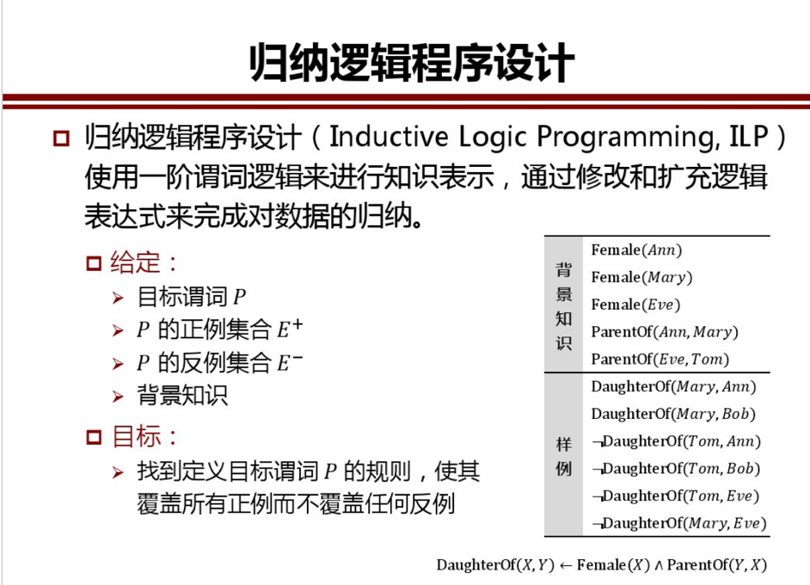
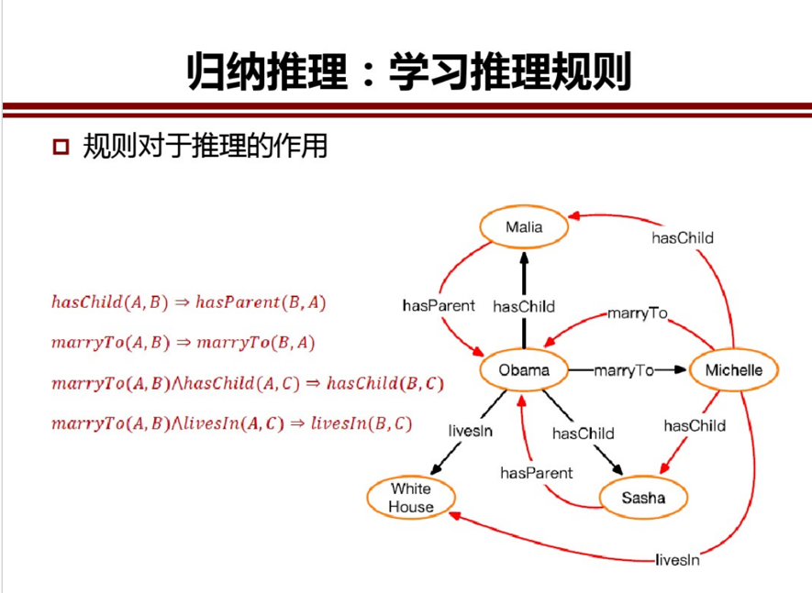
Part2 知识推理
FOIL算法：信息熵增益

Slide 10
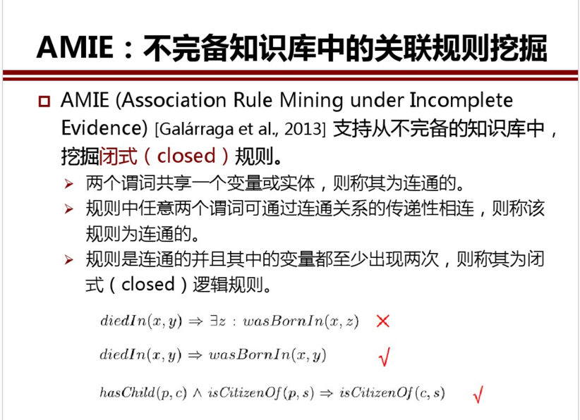
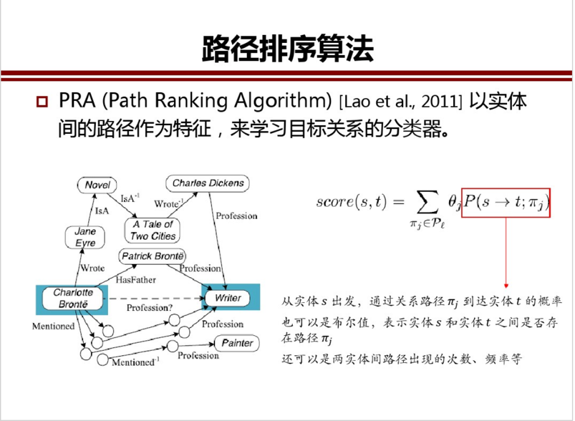
Part2 知识推理
符号推理
统计方法：推理关系图中抽取特征->训练分类器

Slide 11
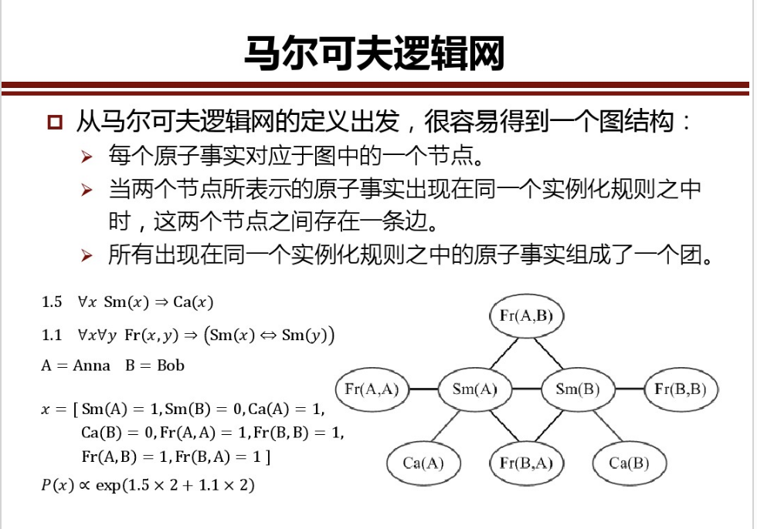
Part2 知识推理
问题：
特征提取、嵌入方式、复杂图效率低

Slide 12
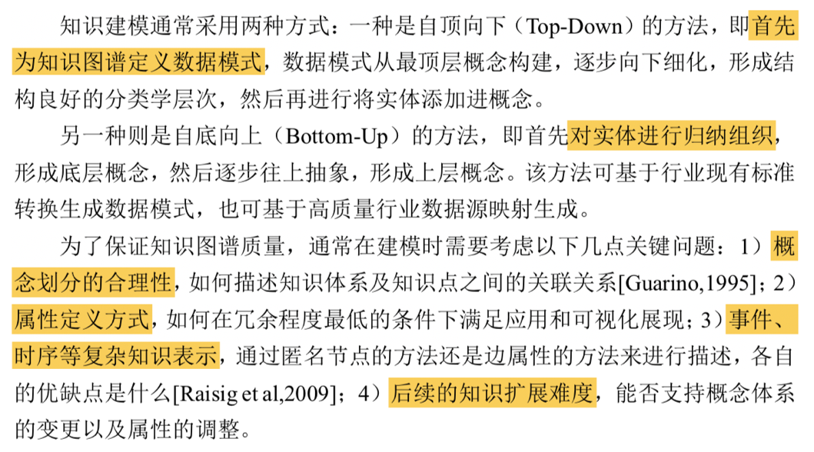
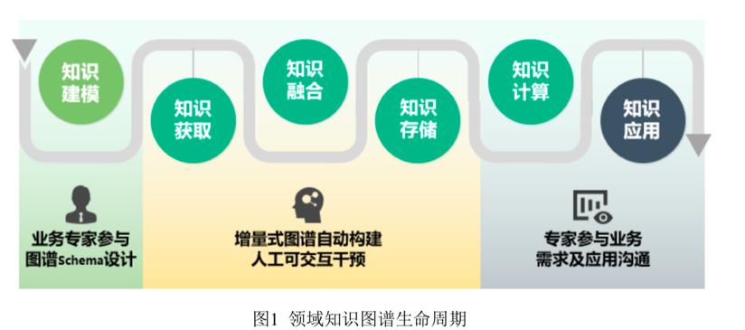
Part3 通用和领域知识图谱

Slide 13

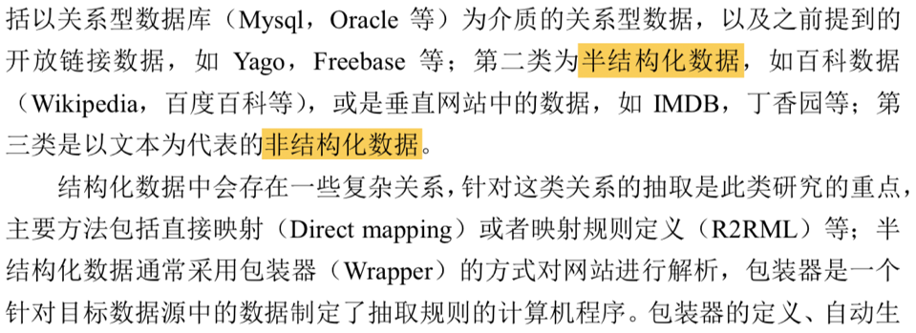
Part3 通用和领域知识图谱

Slide 14
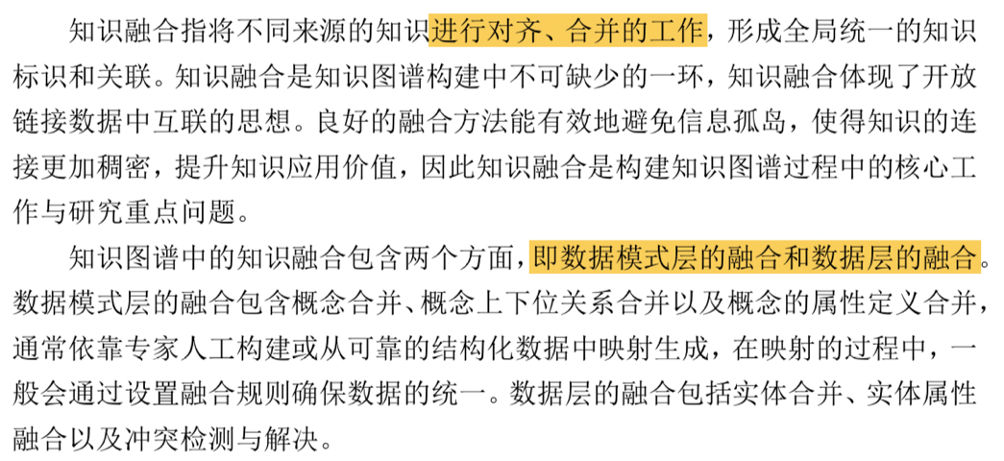

Part3 通用和领域知识图谱

Slide 15
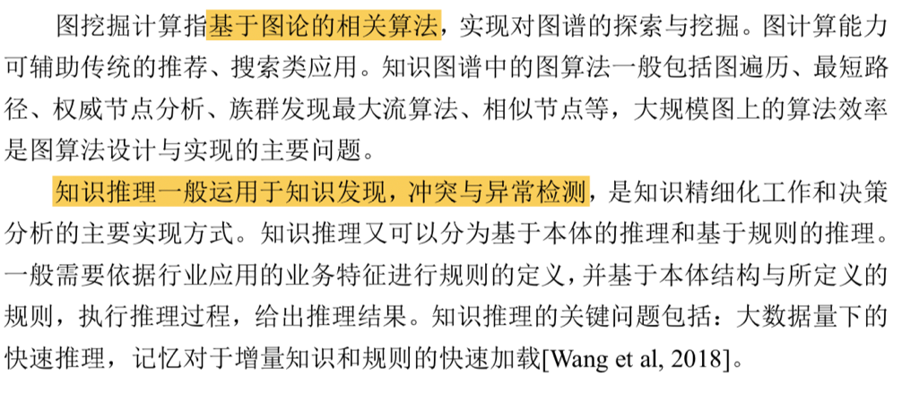

Part3 通用和领域知识图谱

Slide 16
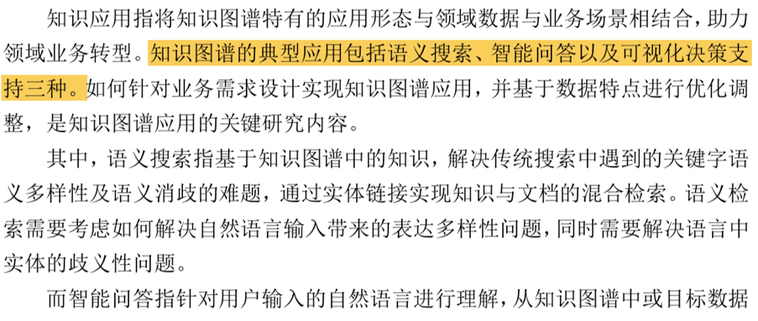

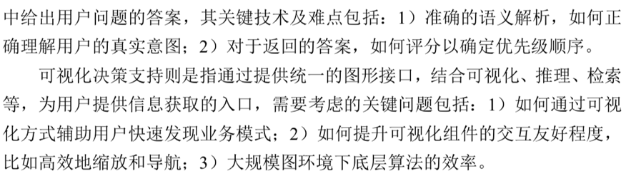
Part3 通用和领域知识图谱

Slide 17
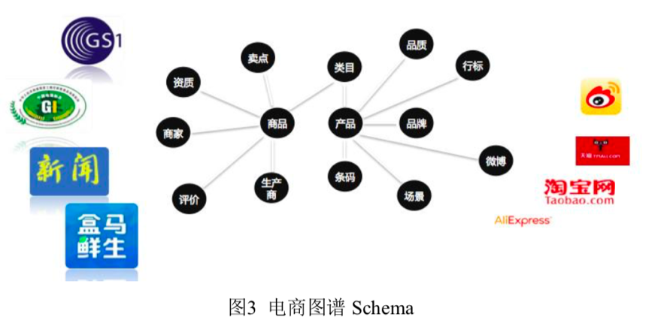
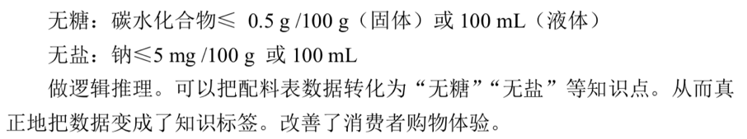
Part3 通用和领域知识图谱
实例：电商知识图谱的构建与应用
知识图谱构建 知识获取：众包、购物信息文本数据、知识推理

Slide 18
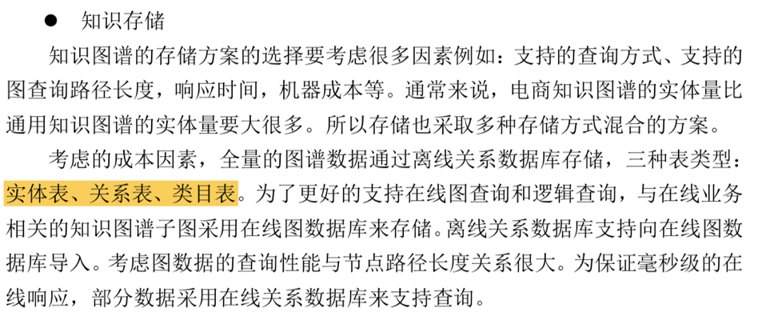
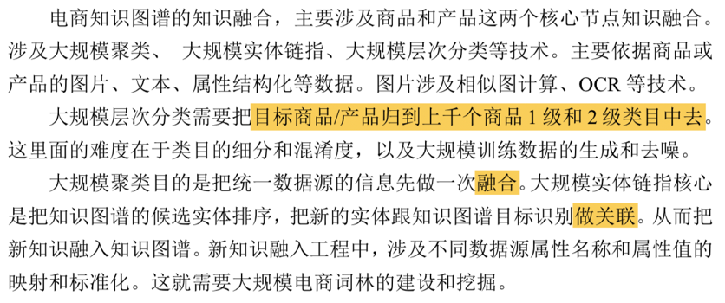
Part3 通用和领域知识图谱
知识融合：

Slide 19
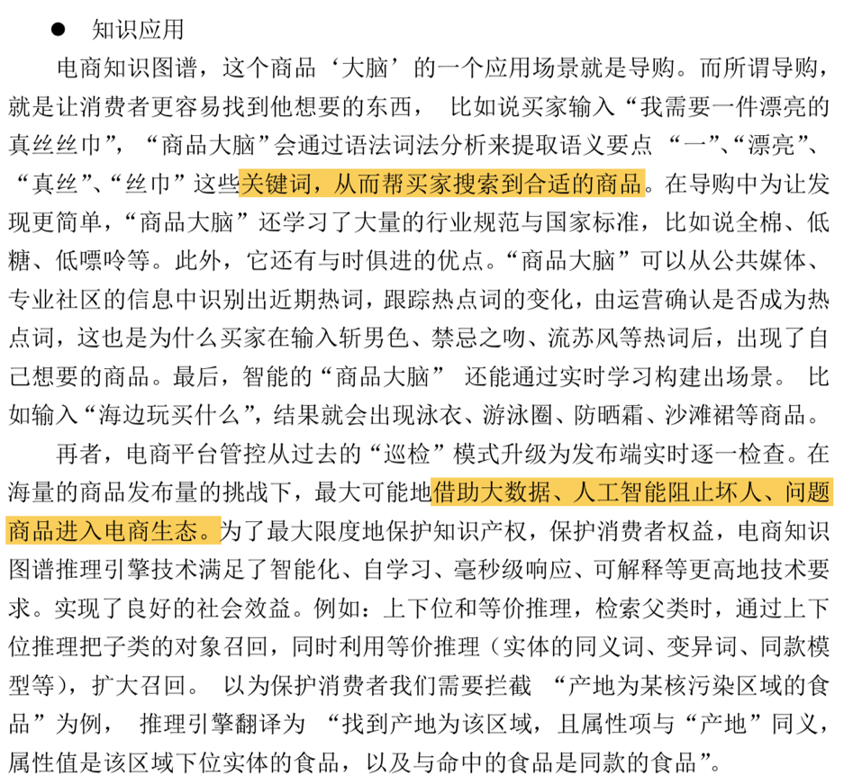
Part3 通用和领域知识图谱

Slide 20
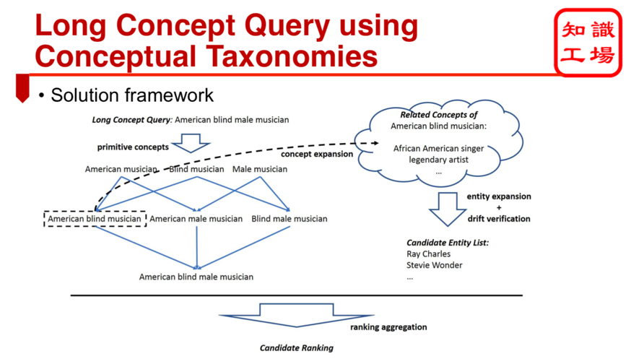
Part4 搜索与推荐
对于搜索内容的：引入推理和关联关系的语义搜索
基于概念的查询扩展
语义搜索中的索引构建:通过匹配用户意图和文档中以本体标识的概念的相关性给出结果
长概念的处理

Slide 21
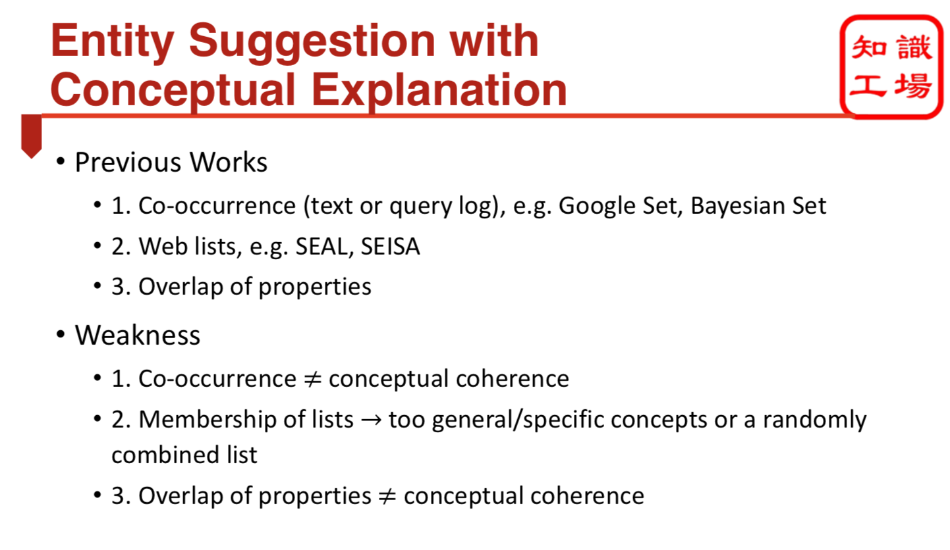
Part4 搜索与推荐

Slide 22
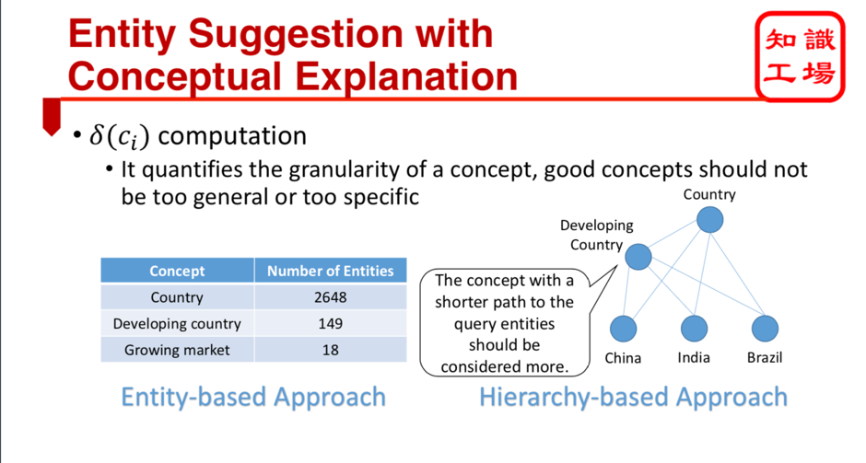
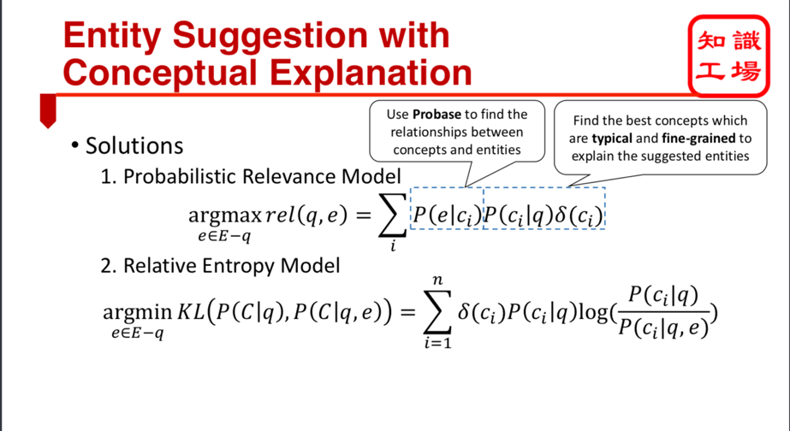
Part4 搜索与推荐

Slide 23
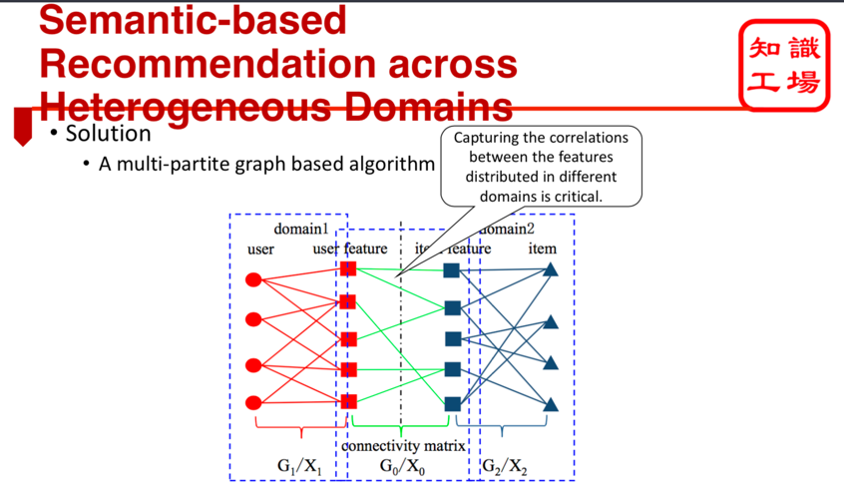
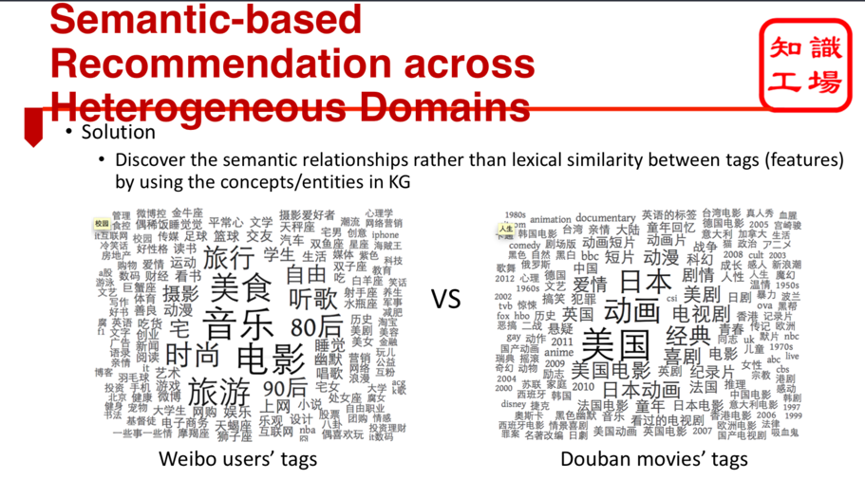
Part4 搜索与推荐
推荐系统

Slide 24
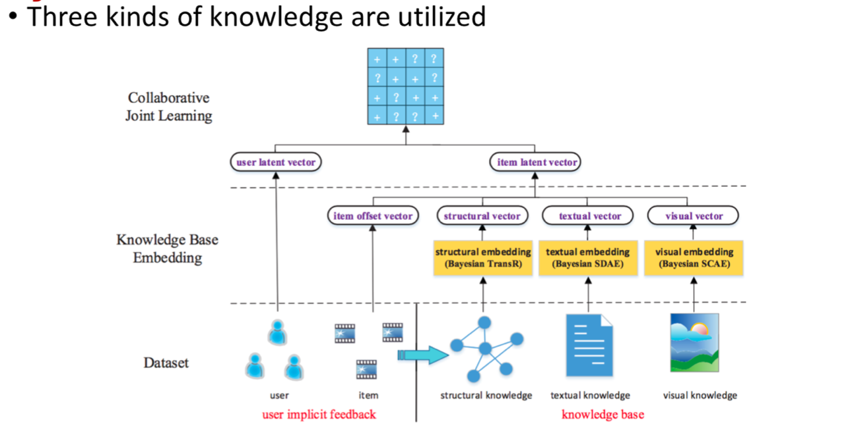
Part4 搜索与推荐

Slide 25
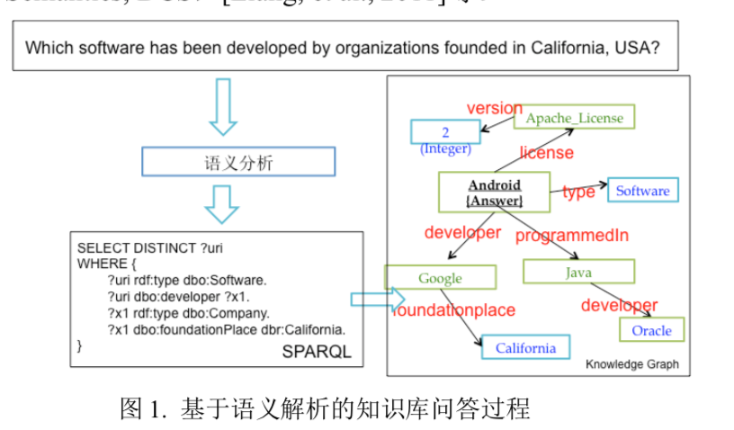
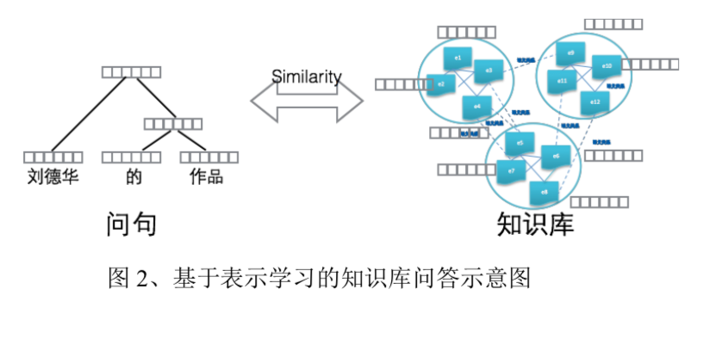
Part5 自动问答
基于语义解析的知识库问答方法：限定领域 基于检索排序的知识库问答方法：语义匹配、深度学习

Slide 26
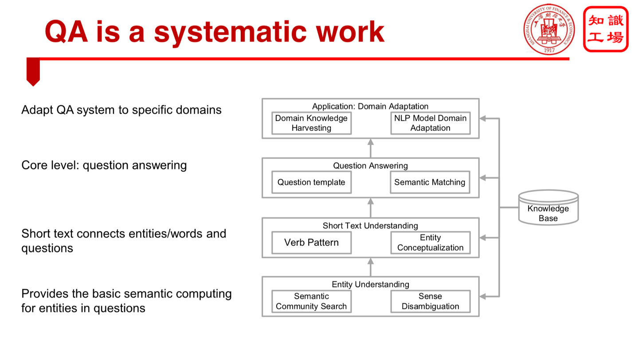
Part5 自动问答

Slide 27
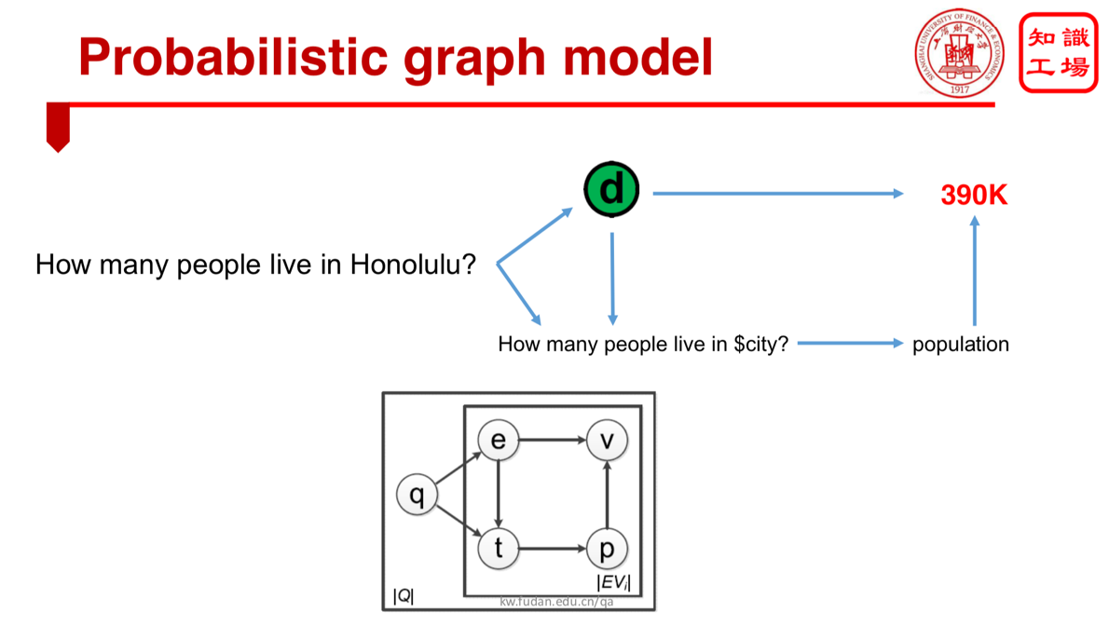
Part5 自动问答
示例模型：

Slide 28
Part5 自动问答
存在的问题与趋势：
1.面向复杂问句的深度学习知识库问答方法
2.分布式表示与符号表示相结合的知识库问答：缺乏已有知识的约束
3.领域适应性差、无法进行大规模推理：深度学习如何融入传统的逻辑推理规则
4.对话中的自然语言形式回复 ：自然语言生成 seq2seq

Slide 29
Part6语言认知
基于知识图谱的语言认知.pdf
Part 7 总结
知识图谱研究挑战与机遇.pdf

Slide 30
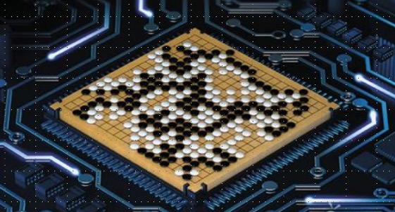
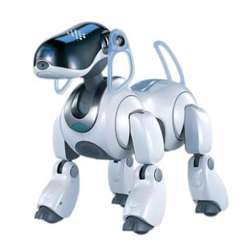
Thanks for your listening ...

